Slide 1
Webプログラミング

Slide 2
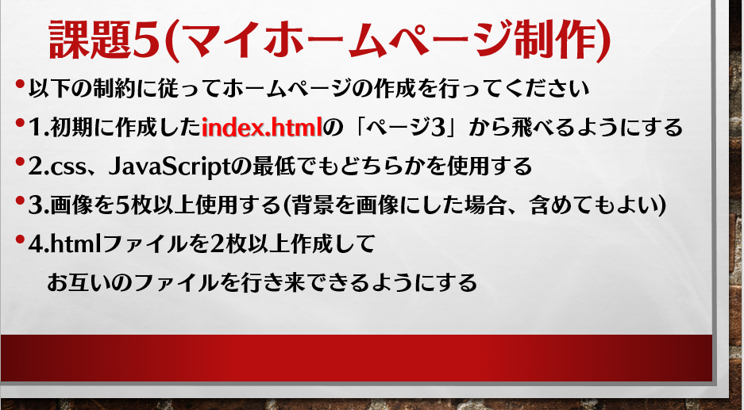

Slide 3
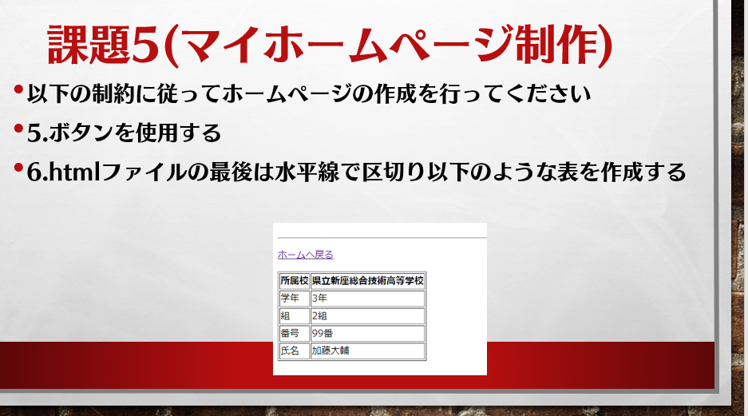

Slide 4
レポート課題
以下の内容をレポート形式でまとめる
HTMLとは
関連知識
作成したホームページの説明
考察
感想

Slide 5
レポート課題
HTMLとは
詳細や作成方法、歴史などを3行以上でまとめる
関連知識
今まで使用したタグを3つ以上選び、詳細と説明を2行以上、計6行以上
段落<p>、改行<br>、見出し<h1>等々…

Slide 6
レポート課題
作成したホームページの説明
課題５で作成したホームページの説明をする。
仕掛けや使用したタグなど工夫した箇所3行以上

Slide 7
レポート課題
考察
次の説明を3行以上で考察してください
感想
5行以上
最近のAIの進化は著しく、chatGPTが生成したプログラムも要望通りの効果を持った状態で実行できるまでの精度を持っています。また、要望に対してメッセージを送ってくれchatGPTのほかにnovelAIを使用したイラストや、あるキャラクターに好きなセリフを言わせることができるほどに進化してます。 10年後、このままAIが進化したら社会や仕事がどのように変化するか、考察してください。

Slide 8
レポート課題
考察
次の説明を3行以上で考察してください) 最近のAIの進化は著しく、chatGPTが生成したプログラムも要望通りの効果を持った状態で実行できるまでの精度を持っています 要望に対してメッセージを送ってくれるchatGPTのほかにnovelAIを使用したイラストや、あるキャラクターに好きなセリフを言わせることができるほどに進化してます 10年後、このままAIが進化したら社会や仕事がどのように変化するか、あなたの意見を考察してください
感想

Slide 9
レポート課題について
作成形式
自由
提出方法
紙媒体
提出期限
6/7(水)

